Slide 1
Лекция 20. Молитвослов.

Slide 2
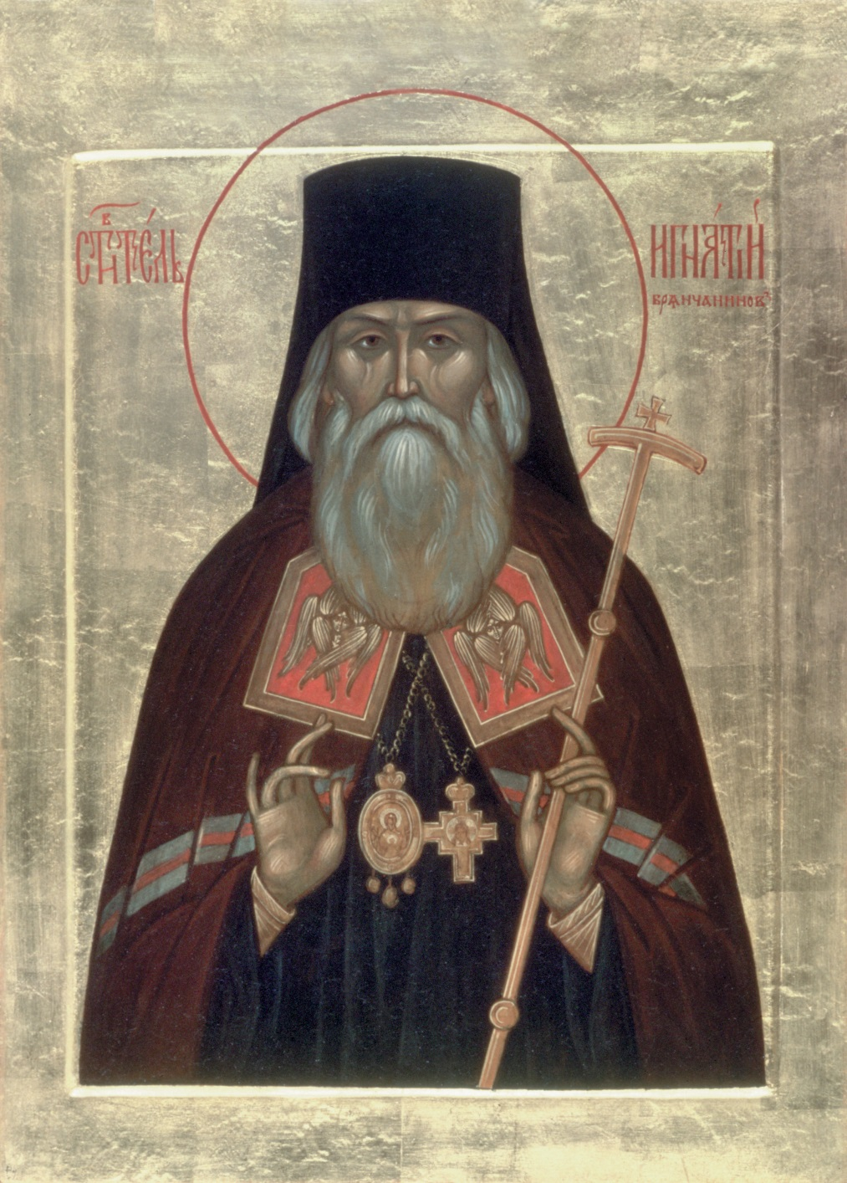
«Душа, начинающая путь Божий, погружена в глубокое неведение всего божественного и духовного, хотя бы и была богата мудростью этого мира. <...> Для вспомоществования младенческой душе святая Церковь установила молитвенное правило. Цель правила, доставить душе недостающее ей количество молитвенных мыслей и чувств, причем мыслей и чувств правильных, святых, Богу угодных».
(Свт. Игнатий Брянчанинов. Слово о келейном молитвенном правиле).

Slide 3
Молитвы утренние
Встав от сна, прежде всякого другого дела стань благоговейно, представляя себя пред Всевидящим Богом, и, совершая крестное знамение, произнеси: Во имя Отца, и Сына, и Святого Духа. Аминь.
Затем немного подожди, пока все чувства твои придут в тишину и мысли оставят всё земное, и тогда соверши положенные краткие молитвы с поклонами, без поспешности и со вниманием сердечным.

Slide 4
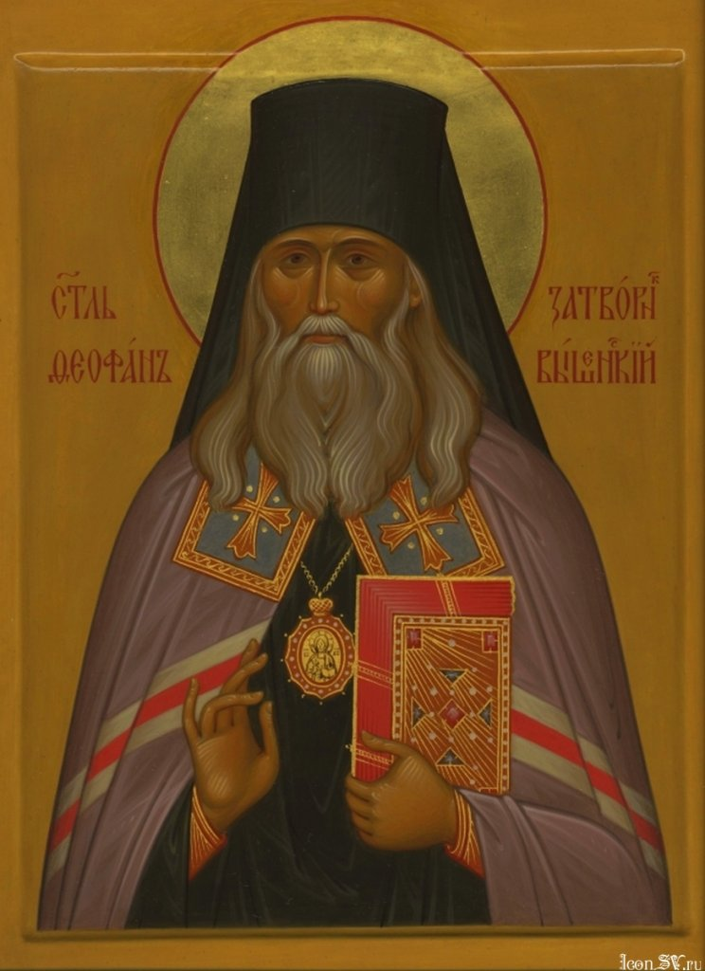
«Приступая к молитвословию утром или вечером, постой немного, или посиди, или походи, и потрудись в это время отрезвить мысль, отвлекши ее от всех земных дел и предметов. Затем помысли, кто Тот, к Кому ты обратишься в молитве, и кто ты, имеющий теперь начать это молитвенное к Нему обращение — и возбуди в душе соответствующее этому настрое-ние самоуничиженного и благоговейным страхом проник-нутого предстояния Богу в сердце. В этом все приготовление — благоговейно стать пред Богом, — малое, но немалозначительное. Тут полагается начало молитвы, доброе же начало —половина дела».
(Свт. Феофан Затворник. Четыре слова о молитве).

Slide 5
«Так установившись внутренно, стань затем пред иконою и, положив несколько поклонов, начинай обычное молитвословие: «Слава Тебе, Боже наш, слава Тебе», «Царю Небесный, Утешителю, Душе истины» и прочее. Читай неспешно, во всякое слово вникай, и мысль всякого слова до сердца доводи, сопровождая то поклонами. В этом все дело читания молитвы, Богу приятного и плодоносного. Вникай во всякое слово и мысль слова до сердца доводи, иначе — понимай, что читаешь, и понятое чувствуй. Других правил не требуется. Эти два — понимай и чувствуй, — исполненные как следует, украшают всякое молитвословие полным достоинством и сообщают ему все плодотворное действие. Читаешь: «очисти ны от всякия скверны» — восчувствуй свою скверноту, возжелай чистоты и с упованием взыщи, ее у Господа. Читаешь: «остави нам долги наша, якоже же и мы оставляем должником нашим» — и в душе своей всем прости, и сердцем, все всем простившим, проси себе у Господа прощения. Читаешь: «да будет воля Твоя» — и в своем сердце совершенно предай Господу твою участь и изъяви беспрекословную готовность благодушно встретить все, что Господу будет угодно тебе послать.
Если будешь так действовать при каждом стихе твоей молитвы, то у тебя будет надлежащее молитвословие».
(Свт. Феофан Затворник. Четыре слова о молитве).

Slide 6
Советы свт. Феофана относительно чтения молитвенного правила:
«а) никогда спешно не читайте, а читайте будто нараспев... В древности все читаемые молитвы брались из псалмов... Но нигде не встречаю слова «читать», а везде «петь»...
б) во всякое слово вникайте и не мысль только читаемого воспроизводите в сознании, но и чувство соответственное возбуждайте...
в) чтобы подсечь позыв на спешное чтение, положите — не то и то вычитывать, а простоять на читательном молитвословии четверть часа, полчаса, час... сколько обычно выстаиваете... и затем не заботьтесь... сколько прочитаете молитв, — а как пришло время, если нет охоты стоять далее, переставайте читать...
г) положив это, однако ж, на часы не посматривайте, а так становитесь, чтобы стоять без конца: мысль и не будет забегать вперед...
д) чтобы способствовать движению молитвенных чувств в свободное время, перечитывайте и передумывайте все молитвы, которые входят в ваше правило, — и перечувствуйте их, чтобы, когда на правиле станете их читать, знать, наперед, какое чувство должно быть возбуждаемо в сердце...
е) никогда не читайте без перерыва молитвы, а всегда перерывайте их своеличною молитвою, с поклонами, в средине ли молитв придется это сделать или в конце. Как только вспадет что на сердце, тотчас останавливайтесь читать и кладите поклоны. Это последнее правило — самое нужное и самое необходимое для воспитания духа молитвенного... Если какое иное чувство займет очень, вы и будьте с ним и кладите поклоны, а чтение оставьте... так до самого конца положенного времени».
24 июня 1873 г.
(№ 807. письмо 773. вып. 5. стр. З.)

Slide 7
Господи Иисусе Христе, Сыне Божий, молитв ради Пречистыя Твоея Матери, и всех святых, помилуй нас. Аминь.
Слава Тебе, Боже наш, слава Тебе.
Царю Небесный:
Трисвятое и по Отче наш:
Тропари Пресвятой Троице
Восстав от сна, припадаем к Тебе, Благой, / и ангельскую песнь возглашаем Тебе, Сильный: / "Свят, Свят, Свят Ты, Боже, / по молитвам Богородицы помилуй нас!"
Слава: С постели и от сна Ты поднял меня, Господи! / Ум мой просвети и сердце, / и уста мои отверзи, / чтобы воспевать Тебя, Святая Троица: / "Свят, Свят, Свят Ты, Боже, / по молитвам Богородицы помилуй нас!«
И ныне: Внезапно Судия придёт, / и дела каждого обнаружатся. / Но в страхе воскликнем в полночь: / "Свят, Свят, Свят Ты, Боже, / по молитвам Богородицы помилуй нас!«
Господи, помилуй. (12)
Молитва Пресвятой Троице
Восстав от сна, благодарю Тебя, Святая Троица, что по великой Твоей благости и долготерпению, Ты, Боже, не прогневался на меня, ленивого и грешного, и не погубил меня с беззакониями моими, но оказал мне обычное Твоё человеколюбие, и поднял меня, в бесчувствии лежащего, чтобы я рано утром к Тебе обратился и славословил власть Твою. И ныне просвети взоры мыслей моих, отверзи уста мои, чтобы мне поучаться слову Твоему, и уразумевать заповеди Твои, и творить волю Твою, и петь, прославляя Тебя от сердца, и воспевать всесвятое имя Твоё, Отца, и Сына, и Святого Духа ныне, и всегда, и во веки веков. Аминь.
Придите, поклонимся Царю нашему, Богу.
Придите, поклонимся и припадем ко Христу, Царю, нашему Богу.
Придите, поклонимся и припадем к Самому Христу, Царю и Богу нашему.

Slide 8
Псалом 50
Помилуй меня, Боже, по великой милости Твоей и по множеству щедрот Твоих изгладь беззаконие моё; совершенно омой меня от беззакония моего, и от греха моего очисти меня. Ибо беззаконие моё я знаю, и грех мой всегда предо мною. Тебе, Единому, я согрешил и злое пред Тобою сотворил, – да будешь оправдан в словах Твоих и победишь, если вступят с Тобою в суд. Ибо вот, я в беззакониях зача́т, и во грехах родила́ меня мать моя. Ибо вот, Ты истину возлюбил, сокрытое и тайное премудрости Твоей мне открыл. Ты окропи́шь меня иссо́пом – и буду очищен; омоешь меня – и сделаюсь белее снега, дашь мне услышать радость и веселие – возрадуются кости униженные. Отврати лицо Твоё от грехов моих и все беззакония мои изгладь. Сердце чистое сотвори во мне, Боже, и Дух Правый обнови внутри меня. Не отринь меня от лица́ Твоего и Духа Твоего Святого не отними от меня. Возврати мне радость спасения Твоего и Духом Владычественным утверди меня. Научу беззаконных путям Твоим, и нечестивые к Тебе обратятся. Избавь меня от крове́й, Боже, Боже спасения моего, возрадуется язык мой правде Твоей. Господи, Ты откроешь уста мои, и уста мои возвестят хвалу Твою. Ибо если бы жертвы Ты восхотел, я дал бы её, – к всесожжениям не будешь благоволи́ть. Жертва Богу – дух сокрушённый, се́рдца сокрушённого и смиренного Бог не пре́зрит. Облагодете́льствуй, Господи, во благоволе́нии Твоём Сион, и да будут воздвигнуты стены Иерусалима, – тогда примешь благосклонно жертву правды, возношение и всесожжения, тогда возло́жат на алтарь Твой тельцов.

Slide 9
Символ веры
1 Верую во единого Бога, Отца, Вседержителя, Творца неба и земли, всего и видимого и невидимого.
2 И во единого Господа Иисуса Христа, Сына Божия, Единородного, от Отца рожденного прежде всех веков, Света от Света, Бога истинного от Бога истинного, рожденного, несотворенного, единосущного Отцу, через Которого всё произошло.
3 Ради нас, людей, и нашего ради спасения сошедшего с небес, и воплотившегося от Духа Святого и Марии Девы, и вочеловечившегося.
4 Распятого же за нас при Понтии Пилате, и страдавшего, и погребенного.
5 И воскресшего в третий день, по Писаниям.
6 И восшедшего на небеса, и сидящего справа от Отца.
7 И снова грядущего со славою судить живых и мёртвых, и Царству Его не будет конца.
8 И в Духа Святого, Господа, Животворящего, от Отца исходящего, со Отцом и Сыном равно поклоняемого и славимого, говорившего чрез пророков.
9 Во единую, святую, соборную и апостольскую Церковь.
10 Признаю одно Крещение для прощения грехов.
11 Ожидаю воскресения мёртвых
12 и жизни будущего века. Аминь.

Slide 10
Молитва 1, св. Макария Великого
Боже, очисти меня, грешного, ибо я никогда не делал доброго пред Тобою, но избавь меня от зла и да будет во мне воля Твоя, чтобы мне не в осуждение открыть уста мои недостойные и восхвалить имя Твоё святое, Отца, и Сына, и Святого Духа ныне, и всегда, и во веки веков. Аминь.
Молитва 2, его же
Восстав от сна, полночную песнь приношу Тебе, Спаситель, и припадая к стопам Твоим, взываю Тебе: не дай мне уснуть во греховной смерти, но сжалься надо мною, добровольно претерпевший распятие, и скоро подними меня, беспечно лежащего, и спаси меня, стоящего пред Тобою на молитве. И после сна ночного пошли мне ясный день безгрешный, Христе Боже, и спаси меня.
Молитва 3, его же
К Тебе, Владыка Человеколюбец, восстав от сна я спешу, и за дела Тебе угодные принимаюсь, по милосердию Твоему, и молюсь Тебе: помоги мне во всякое время, во всяком деле, и избавь меня от всякой злой превратности в мире сем и от диавольского содействия, и спаси меня, и введи в Царство Твоё вечное. Ибо Ты – мой Творец и всякого блага Промыслитель и Податель. И в Тебе – вся надежда моя, и Тебе славу воссылаю, ныне, и всегда, и во веки веков. Аминь.
Молитва 4, его же
Господи, Ты по многой Твоей благости и великому милосердию Твоему дал мне, рабу Твоему, минувшее время ночи сей пройти без напасти от всякого зла противника. Ты Сам, Владыка, Творец всего, удостой меня истинным Твоим светом и просвещенным сердцем творить волю Твою, ныне, и всегда, и во веки веков. Аминь.

Slide 11
Молитва 5, св. Василия Великого
Господи Вседержитель, Боже бесплотных Сил и всякой плоти, на высотах небесных живущий и озирающий долы земные, испытывающий и сердца, и внутренние чувства и сокровенное людей знающий ясно, безначальный и вечный Свет, у Которого нет изменения и ни тени перемены! Сам, бессмертный Царь, прими моления наши, которые мы, дерзновенно надеясь на множество милостей Твоих, в настоящее время [ночи] от скверных уст Тебе приносим, и прости нам согрешения наши, делом, и словом, и мыслию, сознательно и по неведению совершённые нами, и очисти нас от всякой скверны плоти и духа, [делая нас храмами Святого Твоего Духа]. И даруй нам с бодрствующим сердцем и трезвым разумом всю ночь нашей нынешней жизни пройти, ожидая пришествия светлого дня явления Единородного Твоего Сына, Господа и Бога и Спасителя нашего Иисуса Христа, когда Он, Судия всех, придёт на землю со славою воздать каждому по делам его; да найдет Он нас не падшими и обленившимися, но бодрствующими и поднявшимися, при исполнении заповедей Его, и готовыми войти с Ним в радость и божественный чертог Его славы, где празднующих глас непрестанный и невыразимое наслаждение созерцающих несказанную красоту лица Твоего. Ибо Ты истинный Свет, просвещающий и освящающий всё, и Тебя воспевает всё творение во веки веков. Аминь.
Молитва 6, его же
Тебя благословляем, Всевышний Боже и Господи милости, всегда творящего с нами дела великие и непостижимые, славные же и ужасные, которым нет числа, подавшего нам сон для упокоения немощи нашей и для отдыха от трудов многотрудной плоти. Благодарим Тебя, ибо Ты не погубил нас с беззакониями нашими, но явил Свое человеколюбие, как обычно, и нас, в бесчувствии сна лежащих, воздвиг для славословия могущества Твоего. Поэтому мы молим безмерную Твою благость: просвети наши мысленные очи и ум наш от тяжкого сна беспечности воздвигни. Отверзи уста наши и наполни их хвалою Тебе, дабы мы смогли непоколебимо воспевать, [восхвалять] и славить Тебя, во всех и от всех прославляемого Бога, безначального Отца со единородным Твоим Сыном и всесвятым, и благим, и животворящим Твоим Духом, ныне, и всегда, и во веки веков. Аминь.

Slide 12
Молитва 7. Песнь ко Пресвятой Богородице
Воспеваю благодать Твою, Владычица, молю Тебя, ум мой облагодатствуй. Наставь меня ходить право путем Христовых заповедей. Укрепи меня, да бодрствую в пении, уныния сон отгоняя. Связанного узами грехопадений мольбами Твоими освободи, Божия Невеста. Ночью и днем сохраняй меня, избавляя от нападений врагов. Родившая Бога, жизни Подателя, меня, умерщвленного страстями, оживи. Родившая Свет Невечерний, душу мою ослепшую просвети. О дивный Чертог Владыки, домом Духа божественного соделай меня. Врача родившая, уврачуй многолетние страсти души моей. Носимого по волнам житейскою бурею, к пути покаяния меня направь. Избавь меня от огня вечного, злого червя и преисподней. Да не окажусь я радостью бесам, во многих грехах повинный. Обнови меня, Пренепорочная, одряхлевшего от неприметных согрешений. Яви меня непричастным всякой муке и всех Владыку умоли. Удостой меня со всеми святыми приобщиться к небесному веселью. Пресвятая Дева, услышь глас непотребного раба Твоего! Даруй мне потоки слез, Пречистая, души моей скверну очищающие. Стенания от сердца приношу Тебе непрестанно, – усердствуй, Владычица! Молитвенное служение моё прими и к Богу милосердному принеси. Вознесенная выше Ангелов, над мирским смятением меня вознеси. Светоносная Скиния небесная, духовную благодать во мне направь. Руки и уста возношу ко хвале, оскверненные скверною, Всенепорочная. От душепагубных мерзостей избавь меня, Христа прилежно умоляя, – Ему честь и поклонение подобает ныне, и всегда, и во веки веков. Аминь.

Slide 13
Молитва 8, ко Господу нашему Иисусу Христу
Многомилостивый и всемилостивый Боже мой, Господи Иисусе Христе, по великой любви Ты сошел и воплотился, чтобы спасти всех. И снова, Спаситель, молю Тебя: спаси меня по благодати! Ведь если бы Ты за дела мог спасти меня, это не было бы благодатью и даром, но скорее долгом. Так, богатый состраданием и неизреченный в милости, – ибо Ты сказал, о Христе мой: "Верующий в Меня будет жить и не увидит смерти вовеки". Если же вера в Тебя спасает потерявших надежду, – то вот, я верую, спаси меня, ибо Ты – Бог мой и Создатель. Да зачтется же мне вера вместо дел, Боже мой, ибо не найдешь Ты никаких дел, оправдывающих меня. Но вместо всех их пусть будет довольно этой веры моей, – пусть она отвечает, пусть она оправдает меня, пусть она покажет меня участником славы Твоей вечной. Да не похитит же меня сатана и да не похвалится тем, что отторг меня от Твоей, Слово Божие, руки и ограды. Но хочу ли, или не хочу, спаси меня, Христе, Спаситель мой, скоро приди ко мне на помощь, поспеши, я погибаю, – ибо Ты Бог мой от чрева матери моей! Сподоби меня, Господи, ныне возлюбить Тебя, как я возлюбил некогда тот самый грех, и вновь послужить Тебе без лености, усердно, как я прежде поработал на сатану – обольстителя. Буду же постоянно служить Тебе, Господу и Богу моему Иисусу Христу во все дни жизни моей, ныне и всегда, и во веки веков. Аминь.

Slide 14
Молитва 9, к Ангелу, хранителю человеческой жизни
Святой Ангел, поставленный блюсти мою бедную душу и несчастную жизнь, не оставь меня, грешного, и не отступи от меня за невоздержание моё. Не дай возможности злому демону властвовать надо мною посредством смертного тела сего. Возьми крепко несчастную и опустившуюся мою руку и выведи меня на путь спасения. О святой Ангел Божий, хранитель и покровитель бедной моей души и тела! Прости мне всё, чем я оскорбил Тебя во все дни жизни моей, и если чем согрешил я в прошедшую ночь сию, защити меня в настоящий день и сохрани меня от всякого искушения вражеского, чтобы мне никаким грехом не прогневать Бога, и молись за меня Господу, да утвердит Он меня в страхе Своем и покажет меня рабом, достойным Своей благости. Аминь.
Молитва 10. Заключительная утренняя молитва
ко Пресвятой Богородице
Пресвятая Владычица моя, Богородица, святыми Твоими и всесильными мольбами отгони от меня смиренного и несчастного раба Твоего уныние, забвение, неразумие, нерадение и все скверные, лукавые и хульные помышления от бедного моего сердца и от помраченного ума моего, и погаси пламя страстей моих, ибо я убог и несчастен. И избавь меня от многих и пагубных воспоминаний и намерений, и от всех дел злых освободи меня, ибо благословляют Тебя все роды и славится многочтимое имя Твоё во веки веков. Аминь.

Slide 15
Молитвенное призывание святого, имя которого носишь
Моли Бога о мне, святой угодник Божий (или: святая угодница Божия) (имя)*, ибо я усердно к тебе прибегаю, скорому помощнику и молитвеннику (или: скорой помощнице и молитвеннице) о душе моей.
Песнь Пресвятой Богородице
Богородица Дева, радуйся; / благодатная Мария, Господь с Тобою! / Благословенна ты между женами / и благословен Плод чрева Твоего, / ибо Ты родила Спасителя душ наших.
Тропарь Кресту и молитва за Отечество
Спаси, Господи, людей Твоих / и благослови наследие Твоё, / победы православным христианам над иноплеменными даруя / и Крестом Твоим сохраняя Твой народ.
Молитва о живых
Спаси, Господи, и помилуй отца моего духовного (имя), родителей моих (имена), родственников (имена), начальников, наставников, благодетелей (имена их) и всех православных христиан.
О усопших
Упокой, Господи, души усопших рабов Твоих: родителей моих (имена), родственников, благодетелей (имена их), и всех православных христиан, и прости им все согрешения вольные и невольные, и даруй им Царство Небесное.
Заключительные молитвы
Достойно есть воистину / прославлять Тебя, Богородицу, / вечно блаженную и пренепорочную / и Матерь Бога нашего. / Честью высшую Херувимов / и несравненно славнейшую Серафимов, / девственно Бога-Слово родившую, / истинную Богородицу – Тебя величаем.
Слава, и ныне: Господи, помилуй. Господи, благослови.
Господи Иисусе Христе, Сын Божий, по молитвам Пречистой Твоей Матери, преподобных и богоносных отцов наших и всех святых, помилуй и спаси меня, грешного.

Slide 16
Молитвы вечерние, перед сном
Во имя Отца, и Сына, и Святого Духа. Аминь.
Слава Тебе, Боже наш, слава Тебе.
Царю Небесный:
Трисвятое и по Отче наш:
Тропари покаянные, глас 6
Помилуй нас, Господи, помилуй нас, / ибо, не находя себе никакого оправдания, / молитву эту мы, грешные, Тебе приносим, как Владыке: / "Помилуй нас!"
Слава: Господи, помилуй нас, ибо на Тебя мы уповаем, / не прогневайся на нас сильно / и не вспомни беззаконий наших, / но воззри и ныне, как Милосердный / и избавь нас от врагов наших. / Ибо Ты – Бог наш, и мы – Твой народ; / все мы – дело рук Твоих / и имя Твоё призываем.
И ныне: Милосердия двери отверзи нам, / благословенная Богородица, / дабы мы, надеясь на Тебя, не постыдились, / но избавились молитвами Твоими от бед, / ибо Ты – спасение рода христианского.
Господи, помилуй. (12)

Slide 17
Молитва 1, св. Макария Великого к Богу Отцу
Боже вечный и Царь всего сотворенного, сподобивший меня дожить до этого часа! Прости мне грехи, которые я совершил в этот день делом, словом и помышлением, и очисти, Господи, смиренную мою душу от всякой скверны плоти и духа. И дай мне, Господи, эту ночь провести в мирном сне, чтобы, встав со смиренного моего ложа, благоугождал я пресвятому имени Твоему во все дни жизни моей и побеждал нападающих на меня врагов – плотских и бесплотных. И избавь меня, Господи, от помыслов суетных, оскверняющих меня, и пожеланий порочных. Ибо Твоё Царство, и сила, и слава, Отца, и Сына, и Святого Духа, ныне, и всегда, и во веки веков. Аминь.
Молитва 2, св. Антиоха ко Господу Иисусу Христу
Вседержитель, Слово Отчее, Иисусе Христе! Будучи Сам совершенным, по великому милосердию Твоему никогда не покидай меня, раба Твоего, но всегда во мне пребывай. Иисусе, добрый Пастырь Твоих овец, не предай меня мятежу змия и на волю сатаны не оставь меня, ибо семя погибели есть во мне. Но Ты, Господи Боже, от всех принимающий поклонение, Царь Святой Иисусе Христе, сохрани меня во время сна немеркнущим светом, Духом Твоим Святым, Которым Ты освятил Твоих учеников. Дай, Господи, и мне, недостойному рабу Твоему, спасение Твоё на ложе моем: просвети ум мой светом разумения святого Евангелия Твоего, душу – любовью ко Кресту Твоему, сердце – чистотою слова Твоего, тело моё – Твоим страданием, чуждым страсти, мысль мою Твоим смирением сохрани. И подними меня в надлежащее время на прославление Тебя. Ибо прославлен Ты со безначальным Отцом Твоим и с Пресвятым Духом вовеки. Аминь.

Slide 18
Молитва 3, [прп. Ефрема Сирина] Святому Духу
Господи, Царь Небесный, Утешитель, Дух истины, умилосердись и помилуй меня, грешного раба Твоего, и отпусти мне недостойному, и прости всё, в чём я согрешил сегодня пред Тобою как человек, более же того, не только как человек, но и хуже скота: вольные мои грехи и невольные, известные и неизвестные; те, что от юности и от навыка злого, и те, что от вспыльчивости и беспечности. Если же я именем Твоим клялся или похулил его в помышлении моем; или кого укорил, или оклеветал кого во гневе моем, или опечалил, или от чего-то раздражился; или солгал, или не во время спал, или нищий пришел ко мне, и я презрел его; или брата моего опечалил, или вступил в ссору; или кого осудил, или расхвастался, или возгордился, или разгневался; или, когда я стоял на молитве, ум мой увлекся обольщением мира сего; или имел нечистые мысли; или объелся, или опился, или неразумно смеялся; или злое помыслил, или, увидев чужую красоту, уязвлен был ею в сердце; или непристойное говорил; или над грехом брата моего посмеялся, тогда как мои согрешения бесчисленны; или к молитве был нерадив; или, ещё что-либо соделав злое, не помню, – ибо всё это и больше этого я соделал! Помилуй меня, Творец мой, Владыка, унылого и недостойного раба Твоего, и оставь, и отпусти, и прости меня, как благой и Человеколюбец, да с миром лягу, усну и упокоюсь я, блудный, грешный и несчастный, и поклонюсь, и воспою, и прославлю многочтимое имя Твоё со Отцом и Единородным Его Сыном, ныне, и всегда, и вовеки. Аминь.

Slide 19
Молитва 4, св. Макария Великого
Что Тебе принесу или что Тебе воздам, богатый дарами бессмертный Царь, щедрый и человеколюбивый Господи, за то, что меня, ленящегося служить Тебе и ничего доброго не сотворившего, довел до конца прошедшего дня сего, к обращению и спасению душу мою направляя? Милостив будь ко мне, грешному и лишенному всякого доброго дела, восставь падшую мою душу, осквернившуюся в безмерных согрешениях, и удали от меня все злые помыслы видимой жизни сей. Прости, Единственный Безгрешный, согрешения мои, которыми я согрешил пред Тобою в сей день сознательно и по неведению, словом, и делом, и помышлением, и всеми моими чувствами. Ты Сам сохрани меня от всякой вражеской напасти, покрывая божественною Твоею властью и неизреченным человеколюбием и силою. Очисти, Боже, очисти множество грехов моих. Благоволи, Господи, избавить меня от сети лукавого, и спаси страстную мою душу, и озари меня светом лица Твоего, когда придешь во славе, и ныне дай мне сном уснуть не в осуждение, и без мечтаний и смущений мысли раба Твоего соблюди. И все сатанинские дела отгони от меня, и просвети разумные очи сердца моего, да не усну я сном смертным. И пошли мне Ангела мира, хранителя и наставника души и тела моего, да избавит меня от врагов моих; да, восстав с постели моей, принесу Тебе благодарственные молитвы. О, Господи, услышь меня, грешного и нищего раба Твоего, волею и совестью! Дай мне, восстав от сна, слову Твоему поучаться и через Ангелов Твоих уныние бесовское далеко отгони от меня! Да благословлю я имя Твоё святое и прославлю, и славлю Пречистую Богородицу Марию, Которую Ты дал нам, грешным, в защиту, и услышь Её, молящуюся за нас; ибо знаю, что Она подражает Твоему человеколюбию и молиться не перестает. Её заступлением, и Священного Креста знамением, и ради всех святых Твоих, убогую душу мою сохрани, Иисусе Христе, Боже наш, ибо Ты свят и прославлен вовеки. Аминь.

Slide 20
Молитва 5
Господи, Боже наш, всё, в чём я согрешил сегодня словом, делом и помышлением, как благой и Человеколюбец, прости мне. Мирный сон и безмятежный даруй мне. Ангела Твоего хранителя пошли, защищающего и сохраняющего меня от всякого зла. Ибо Ты – хранитель душ и тел наших, и Тебе славу воссылаем, Отцу, и Сыну, и Святому Духу, ныне, и всегда, и во веки веков. Аминь.
Молитва 6
Господи, Боже наш, в Которого мы веруем и Чье имя более всякого имени призываем! Дай нам, ко сну отходящим, облегчение душе и телу, и сохрани нас от всякого мечтания и темного сладострастия. Останови порывы страстей, угаси огонь возбуждений телесных. Дай нам жить целомудренно в делах и словах, чтобы, проводя добродетельную жизнь, не лишились мы обещанных Тобою благ, ибо Ты благословен вовеки. Аминь.

Slide 21
Молитва 7, св. Иоанна Златоуста: 24 молитвы по числу часов дня и ночи
1 Господи, не лиши меня небесных Твоих благ.
2 Господи, избавь меня от вечных мук.
3 Господи, умом ли или мыслью, словом или делом я согрешил – прости меня.
4 Господи, избавь меня от всякого неведения, и забвения, и легкомыслия, и окаменелого бесчувствия.
5 Господи, избавь меня от всякого искушения.
6 Господи, просвети сердце моё, помраченное злым пожеланием.
7 Господи, я как человек согрешил, но Ты, как Бог щедрый, помилуй меня, видя немощь души моей.
8 Господи, пошли благодать Твою в помощь мне, чтобы я прославил имя Твоё святое.
9 Господи, Иисусе Христе, впиши меня, раба Твоего, в книгу жизни и даруй мне конец благой.
10 Господи, Боже мой, хотя я и не сделал ничего доброго пред Тобою, но дай мне по благодати Твоей положить доброе начало.
11 Господи, окропи в сердце моем росу благодати Твоей.
12 Господи неба и земли, вспомни меня, грешного раба Твоего, скверного и нечистого, в Царстве Твоём. Аминь.
1 Господи, в покаянии прими меня.
2 Господи, не оставь меня.
3 Господи, не введи меня в напасть.
4 Господи, дай мне мысли добрые.
5 Господи, дай мне слезы, и память о смерти, и сокрушение.
6 Господи, дай мне мысль об исповедании грехов моих.
7 Господи, дай мне смирение, целомудрие и послушание.
8 Господи, дай мне терпение, великодушие и кротость.
9 Господи, вложи в меня корень блага – страх Твой в сердце мое.
10 Господи, сподоби меня любить Тебя от всей души моей и помышления и исполнять во всём волю Твою.
11 Господи, защити меня от некоторых людей, и бесов, и страстей, и от всякого иного неподобающего дела.
12 Господи, знаю, что Ты все творишь по Своей воле – да совершится воля Твоя и во мне грешном, ибо Ты благословен вовеки. Аминь.

Slide 22
Молитва 8, ко Господу нашему Иисусу Христу
Господи Иисусе Христе, Сын Божий, ради молитв многочтимой Матери Твоей и бесплотных Твоих Ангелов, а также пророка и Предтечи и Крестителя Твоего, и богословесных Апостолов, светлых и победоносных мучеников, преподобных и богоносных отцов и всех святых – избавь меня от нынешнего стеснения бесовского. Так, Господи мой и Творец, не желающий смерти грешника, но чтобы он обратился и был жив, дай и мне обращение, окаянному и недостойному. Извлеки меня из пасти змея-губителя, жаждущего поглотить меня и свести живым во ад. Да, Господи мой, утешение моё, ради меня несчастного облекшийся в тленную плоть, избавь меня от убожества и утешение подай бедной душе моей. Внуши сердцу моему творить Твои повеления, и оставить злые деяния, и получить блаженства Твои. Ибо на Тебя я, Господи, уповаю, спаси меня.
Молитва 9, ко Пресвятой Богородице Петра, инока Студийского
К Тебе, Пречистой Божией Матери, я, несчастный, припадаю и молюсь: Ты знаешь, Царица, что беспрестанно согрешаю и прогневляю Сына Твоего и Бога моего, и, хотя многократно каюсь, лживым пред Богом оказываюсь. Я и каюсь, трепеща, не поразит ли меня уже Господь, и вскоре опять то же делаю! Молю, чтобы Ты, Владычица моя, Госпожа Богородица, зная это, помиловала, укрепила и научила меня доброе творить. Ибо Ты знаешь, Владычица моя Богородица, что сильно ненавижу злые дела мои и всем помышлением люблю закон Бога моего; но не знаю, Госпожа Пречистая, почему то, что ненавижу люблю, а доброго не исполняю. Не допускай, Пречистая, исполняться воле моей, ибо она зла, но да совершится воля Сына Твоего и Бога моего, да спасёт меня, и вразумит и подаст благодать Святого Духа, чтобы я отныне прекратил делать скверное, и в остальное время жил бы по заповедям Сына Твоего, Которому подобает вся слава, честь и власть со безначальным Его Отцом, и пресвятым и благим и животворящим Его Духом, ныне, и всегда, и во веки веков. Аминь.

Slide 23
Молитва 10, Пресвятой Богородице
Благого Царя благая Матерь, пречистая и благословенная Богородица Мария! Милость Сына Твоего и Бога нашего излей на мою страдающую душу, и Твоими молитвами направь меня на добрые дела, чтобы мне остальное время жизни моей без порока прожить и через Тебя рай обрести, Богородица Дева, единая чистая и благословенная.
Молитва 11, святому Ангелу-хранителю
Ангел Христов, мой хранитель святой и покровитель души и тела моего! Прости мне всё, в чём я согрешил в сегодняшний день, и от всякого коварства идущего против меня врага избавь меня, чтобы никаким грехом не прогневал я Бога моего. Но молись за меня, грешного и недостойного раба, чтобы представить меня достойным благости и милости Всесвятой Троицы и Матери Господа моего Иисуса Христа, и всех святых. Аминь.

Slide 24
Кондак Богородице
Обороняющей нас Военачальнице / за избавление от страшных бед / учреждаем Тебе торжества победы благодарственные / мы, рабы Твои, Богородица! / Но Ты, как имеющая власть необоримую, / от всяческих опасностей нас освободи, да взываем Тебе: / "Радуйся, Невеста, брака не познавшая!
Преславная Приснодева, Матерь Христа Бога, принеси нашу молитву Сыну Твоему и Богу нашему, да спасёт Он по молитвам Твоим души наши.
Всю надежду мою на Тебя возлагаю, Матерь Божия, сохрани меня под покровом Твоим.
Богородица Дева, не презри меня грешного, нуждающегося в Твоей помощи и в Твоём заступничестве, ибо на Тебя уповает душа моя, и помилуй меня.
Молитва св. Иоанникия
Надежда моя – Отец, прибежище моё – Сын, покров мой – Дух Святой; Троица Святая, слава Тебе!

Slide 25
Молитва св. Иоанна Дамаскина
Владыка Человеколюбец, неужели мне это ложе гробом будет, или ещё несчастную мою душу озаришь светом дня? Вот, гроб предо мною, вот, мне смерть предстоит. Суда Твоего, Господи, боюсь, и муки бесконечной, злое же творить не перестаю. Тебя, Господа и Бога моего, всегда прогневляю, и Пречистую Твою Матерь, и все Небесные Силы, и святого Ангела, хранителя моего. Знаю, Господи, что недостоин я человеколюбия Твоего, но достоин всякого осуждения и муки. Но, Господи, хочу ли, или не хочу, спаси меня. Ведь если праведника спасешь, нет в этом ничего великого, и если чистого помилуешь, нет в том ничего дивного, – ибо они достойны милости Твоей. Но на мне, грешном, покажи дивную милость Твою, в том яви человеколюбие Твоё, да не преодолеет моя злоба Твою неизреченную благость и милосердие, и как Ты хочешь, со мной сотвори.
Тропари, глас 2
Просвети очи мои, Христе Боже, / да не усну я смертным сном, / да не скажет враг мой: / я укрепился против него.
Слава: Будь защитником души моей, Боже, / ибо я хожу посреди сетей многих; / избавь меня от них, Благой, / и спаси меня, как Человеколюбец.
И ныне: Преславную Божию Матерь, и святых Ангелов святейшую, / воспоем не умолкая, сердцем и устами / исповедуя Её Богородицей, / ибо воистину родила Она Бога воплощенного / и молится непрестанно о душах наших.

Slide 26
Также целуй Крест свой, осени им твое ложе и все стороны света, произнося:
Молитва Священному Кресту
Да восстанет Бог и рассеются враги Его, и да бегут от лица Его ненавидящие Его. Как исчезает дым, да исчезнут, как тает воск пред лицом огня, так да погибнут бесы пред лицом любящих Бога, и осеняющих себя крестным знамением и с веселием возглашающих: Радуйся, многочтимый и животворящий Крест Господень, прогоняющий бесов силою на Тебе распятого Господа нашего Иисуса Христа, во ад сошедшего и поправшего силу диавола, и даровавшего нам Тебя, Свой священный Крест, для прогнания всякого врага! О многочтимый и животворящий Крест Господень, помогай мне со святою Госпожою, Девою Богородицею и со всеми святыми вовеки. Аминь.
Ослабь, отпусти, прости, Боже, согрешения наши вольные и невольные, совершённые делом и словом, сознательно и по неведению, ночью и днём, в уме и мысли, – всё нам прости, как Благой и Человеколюбец.

Slide 27
Молитва:
Ненавидящих и обижающих нас прости, Господи Человеколюбец. Делающим добро сделай добро. Братьям и родным нашим исполни их прошения о том, что служит ко спасению, и даруй жизнь вечную. Болящих посети и даруй им исцеление. Тех, кто в море, направь. Путешествующим сопутствуй. Служащим и милующим нас грехов оставление даруй. Поручивших нам, недостойным, молиться за них помилуй по великой Твоей милости. Вспомни, Господи, прежде усопших отцов и братьев наших и упокой их там, где сияет свет лица Твоего. Вспомни, Господи, братьев наших, находящихся в плену, и избавь их от всякого несчастья. Вспомни, Господи, приносящих пожертвования и творящих доброе во святых Твоих Церквах и исполни их прошения о том, что служит ко спасению, и даруй жизнь вечную. Вспомни, Господи, и нас, смиренных, и грешных, и недостойных рабов Твоих, и просвети наш ум светом познания Тебя, и направь нас на путь заповедей Твоих, по молитвам Пречистой Владычицы нашей Богородицы и Приснодевы Марии и всех Твоих святых, ибо Ты благословен вовеки. Аминь.

Slide 28
Исповедание грехов повседневное
Исповедаю Тебе, Господу Богу моему и Творцу, во Святой Троице Единому, прославляемому и поклоняемому, Отцу, и Сыну, и Святому Духу, все мои грехи, которые я совершил во все дни жизни моей, и во всякий час, и в настоящее время, и в прошедшие дни и ночи делом, словом, помышлением, объедением, пьянством, тайным вкушением пищи (слав.- тайноядением), празднословием, унынием, ленью, пререканием, непослушанием, клеветою, осуждением, небрежностью, самолюбием, жадностью (многостяжанием), воровством (хищением), ложью (неправдоглаголанием), скверноприбытчеством (т.е. преступной наживой (прибылью), мшелоимством (т.е. взяточничеством, корыстолюбие «мшел» — корысть), ревностью, завистью, гневом, злопамятством (памятозлобием), ненавистью, сребролюбием (лихоимством), и всеми моими чувствами: зрением, слухом, обонянием, вкусом, осязанием и прочими моими грехами, как душевными, так и телесными, которыми я Тебя, Бога моего, прогневал и ближнего моего обидел. О них сожалея, виновным являюсь пред Тобою, Богом моим и имею желание покаяться. Но только помоги мне, Господи Боже мой, смиренно со слезами молю Тебя: прошлые же согрешения мои прости по милосердию Твоему, и разреши, как благой и Человеколюбец, от всех тех грехов, которые я перечислил пред Тобою.

Slide 29
Заключительные молитвы
Достойно есть воистину / прославлять Тебя, Богородицу, / вечно блаженную и пренепорочную / и Матерь Бога нашего. / Честью высшую Херувимов / и несравненно славнейшую Серафимов, / девственно Бога-Слово родившую, / истинную Богородицу – Тебя величаем.
Слава, и ныне: Господи, помилуй. Господи, благослови.
Господи Иисусе Христе, Сын Божий, по молитвам Пречистой Твоей Матери, преподобных и богоносных отцов наших и всех святых, помилуй и спаси меня, грешного.
Когда отходишь ко сну произноси: В руки Твои, Господи, Иисусе Христе, Боже мой, предаю дух мой. Ты же меня благослови, Ты меня помилуй и жизнь вечную даруй мне. Аминь.

